Slide 1



Melhoria de controle e análise de pedidos e produção para Aca Tubos
Felipe Tamiozzo Silveira
Karina Gomes de Sousa
Thiago Marques de Lima

Slide 2
Contextualização
Desde 1974, a ACA Tubos se dedica a levar saneamento básico e saúde para o povo brasileiro com sua produção de tubos.
Nosso desafio é propor para a AcaTubos um modelo de fácil implementação e execução, que permita o controle dos pedidos entre vendas e expedição, que consiga programar de acordo com as datas e separado por materiais para que a expedição consiga controlar a programação de produção.
Principais problemas localizados:
Falta de padronização dos dados
Sobreposição do histórico de solicitações de entrega, perdendo o rastreio de cada pedido
Falta de dados

Slide 3
Resumo Executivo dos Resultados
Criação de banco de dados padronizado e integrado ao Power BI
- Limpeza dos dados
- Criação de uma interface intuitiva para alimentação do banco de dados
- Alimentação do BD com dados fictícios para testagem
- Integração do BD com o PowerBI para relatórios interativos

Slide 4
Business Understanding
Objetivo do Negócio: O projeto tem como objetivo melhorar o controle de qualidade dos pedidos da empresa ACA Tubos, resolvendo problemas relacionados à gestão da produção e expedição. Foi sugerida a criação de uma planilha automatizada e um dashboard em Power BI para facilitar o acompanhamento dos pedidos, produção e expedição.
Avaliação da Situação: O setor administrativo solicitou o projeto para registrar informações dos pedidos de forma mais clara. O projeto é de baixa complexidade e será desenvolvido usando apenas Excel e Power BI.
Metas de Mineração de Dados: O sistema deve permitir o registro e edição de pedidos e produtos para expedição. Além disso, a empresa deverá visualizar a porcentagem de cumprimento de cada pedido.
Plano do Projeto: O plano inclui a criação de tabelas em Excel para pedidos e produtos, automatização com VBA, revisão parcial, criação de dashboards em Power BI para monitorar métricas, e revisão final para ajustes.

Slide 5
Business Understanding
Para atingir as metas do projeto, a equipe pretende seguir o seguinte cronograma:
Criação de uma tabela em Excel contendo as informações dos pedidos, produtos e movimentações;
Automatização de lançamentos em tabelas utilizando VBA;
Revisão parcial;
Criação de dashboards em BI para a visualização de métricas e controle de expedição.
Revisão final, limpeza e adequação do projeto.

Slide 6
Data Understanding
Os dados fornecidos pela empresa estão distribuídos em 5 planilhas (Qtd. produção, Cronograma Entregas, Pedidos, Balanço Mensal, Listas).
A planilha Qtd. Produção contém informações do material, o saldo, quantidade liberada e a média produção diária em metros, desses dados.
A planilha Cronograma de Entregas contém a dor principal da empresa, ela é feita de maneira manual e com pouca otimização.
A planilha Pedidos tem dados importantes e necessários para o desenvolvimento da solução, foram usados praticamente todos os dados, exceto os que haviam células em branco, ou dados com problemas de ambiguidade.
A planilha Balanço Final apresenta um controle superficial sobre o que está no sistema e no pátio (estrutura física), a empresa trabalha com o modelo Just In Time.
A planilha de Listas apresenta uma correlação entre o Código do Produto e o Nome do Material, entretanto, a empresa adotou no nome do material o nome da empresa, ocorrendo a repetição de códigos do produto na lista. Essa conduta pode gerar ambiguidade na análise de dados.

Slide 7
Data Preparation - Limpando os Dados
A partir do estudo e análise dos dados, e os principais problemas na qualidade dos dados, dividiu o processo em 3 partes: remoção dos dados incompletos, remoção dos dados repetidos e alimentação com dados fictícios.
Dado | Problema localizado | Solução
Cód. Produto | Não padronização do código do produto, contendo células em branco, ou com valores não numéricos | Criar um código para cada produto
Material | Balanço mensal e o material nas Listas não são correspondentes em nome | Não vincular mais diretamente o nome do material com a empresa. Caso necessário, usar concat
Entregue | Valores negativos no saldo | Corrigir a fórmula
Cronograma de entregas | Muitas linhas em branco dificultando a visualização da prioridade da semana | Colocar filtros para otimizar a visualização

Slide 8
Data Preparation - Construindo os Dados
Durante essa etapa, foram criadas novas colunas na base de dados, sendo elas:
Data Prevista para Entrega: Data ideal para a entrega do produto para o cliente.
Prazo Início para produção: Data criada a partir da Data Prevista para Entrega, estima-se 10 dias antes da entrega se inicia a produção
Início de Produção: Data que de fato a produção iniciou.
Pronto Para Envio: Data que toda a produção de um cliente ficou pronta
Concluído: Data de quando o cliente recebeu a mercadoria em sua empresa.
Data da Solicitação: Data em que o cliente entrou em contato com a ACA Tubos para uma nova entrega
ID: Identificação de Pedido aprovado para liberação (produção)
Quantidade Liberada: Quantidade de um produto a ser produzido.

Slide 9
Data Preparation - Integrando os Dados
Para esta etapa, foi utilizada a ferramenta Power BI para reunir as informações de tabelas diferentes e com isso criar visualizações utilizando informações de todas as tabelas, além de ajudar na tomada de decisões.
Para deixar a visualização mais dinâmica, a equipe optou por dividir as informações em duas partes, sendo elas:
Operacional: Contendo informações sobre as entregas e prazos da empresa.
Organizacional: Contendo informações técnicas, financeiras, etc.
Utilizando dessa abordagem, a equipe conseguiu atingir uma visualização mais sucinta e de fácil compreensão das informações de cada setor da empresa.

Slide 10
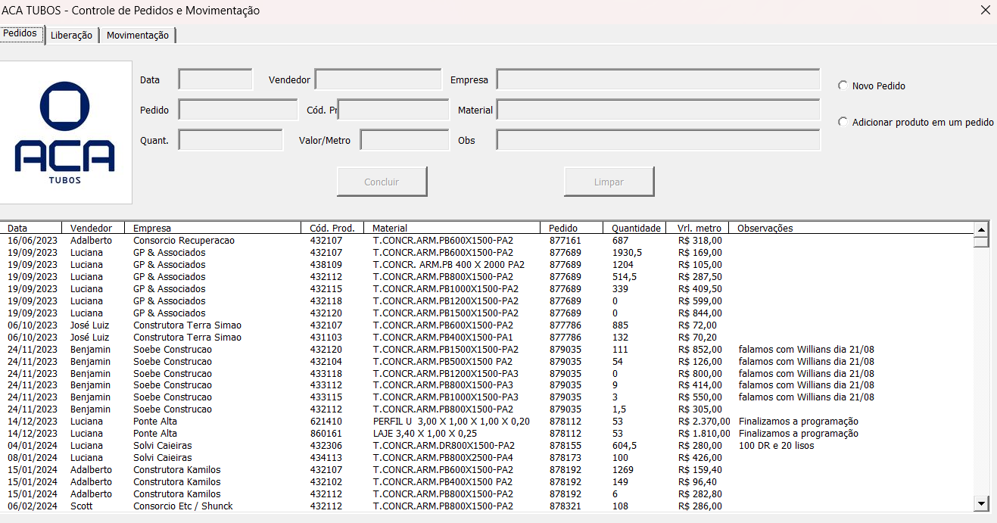
Modeling - EXCEL + VBA
VBA para a criação da interface amigável e intuitiva facilitando a inserção dos dados que serão visualizados no Power BI.
Os dados obtidos com a inserção serão armazenados no Excel como banco de dados definido em conjunto com a ACA Tubos.

Slide 11
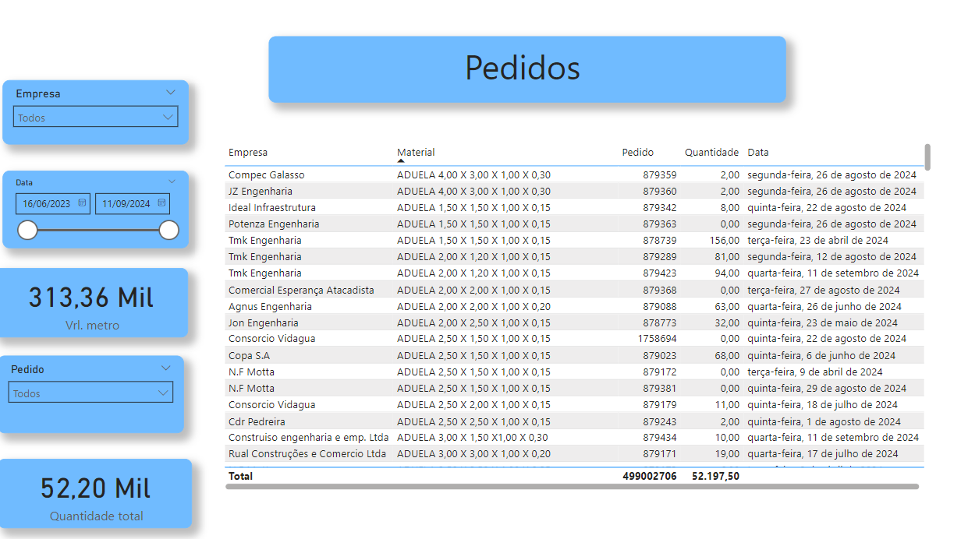
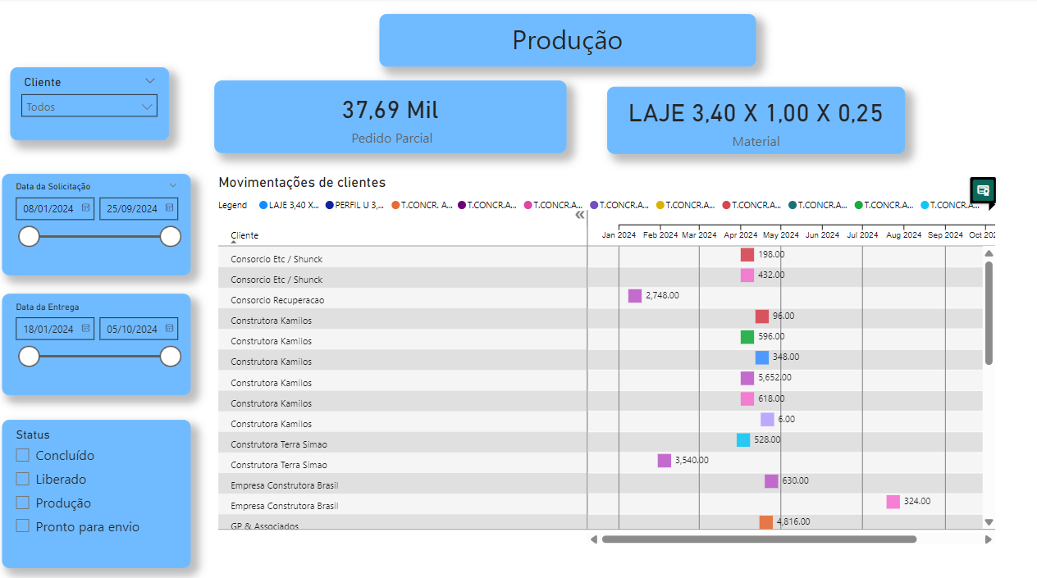
Modeling - Power BI
Na Aba Pedidos, para conseguir ver os pedidos por empresa, data ou ID sem riscos de alteração de informações.
Na Aba Movimentações, pode-se analisar o material a ser produzido em relação a data e a empresa, com filtros que auxiliam a visualização como Cliente, Data da Solicitação, Data da entrega e o Status do Pedido.

Slide 12
Evaluation
A implementação da nova planilha de controle de pedidos e movimentações atingiu o objetivo principal do projeto, sendo ele: garantir um controle de qualidade eficaz das movimentações de pedidos, além de monitorar com precisão a quantidade de itens liberados para produção e expedição.
Os dashboards possibilitaram uma maior visibilidade e organização das operações, permitindo que os gestores tomem decisões informadas e oportunas.
Uma das principais melhorias do novo sistema é a mudança no design da planilha de dados. A nova planilha torna a adição de dados mais fácil através de um processo automático, utilizando um painel central com layout limpo e intuitivo.
Este recurso não apenas diminui de forma considerável a possibilidade de falhas humanas ao inserir e manipular informações, mas também melhora a eficiência do trabalho ao tornar o processo mais rápido e confiável. Adicionalmente, a automatização reduz a dependência de ações manuais, o que leva a uma melhora na uniformidade e exatidão das informações controladas.

Slide 13
Deployment
O projeto será implementado em duas etapas, buscando uma integração eficiente e progressiva com os procedimentos organizacionais e operacionais da empresa. A etapa inicial terá como foco o departamento de vendas e a parte de organização, o que possibilitará a utilização da nova planilha automatizada para a programação e administração de remessas. A união com o departamento de vendas possibilitará que o time registre e gerencie com mais eficácia as informações de pedidos e movimentações, fazendo uso das previsões do modelo fornecido.
Depois de se unir à equipe de vendas, a próxima etapa consistirá em colocar em prática o painel operacional. Este painel será mostrado para a equipe de produção, oferecendo uma visão clara e fácil de entender das previsões de demanda e permitindo que eles planejem a produção de forma mais eficiente. O painel de controle irá mostrar dados em tempo real sobre a demanda de produção e distribuição, possibilitando modificações ágeis e escolhas mais precisas.

Slide 14
Agradecimento
Caso tenha dúvidas, contate-nos:
Felipe Tamiozzo - tel (55) 9656-6882
Karina Gomes de Sousa - tel (11) 96841-9959
Thiago Marques de Lima - tel (75) 9168-5369
"Cada solução que criamos hoje é um passo rumo a um futuro mais eficiente. O sucesso deste projeto mostra que com foco, inovação e colaboração, somos capazes de transformar desafios em oportunidades."

